Slide 2
22.我们奇妙的世界

Slide 3
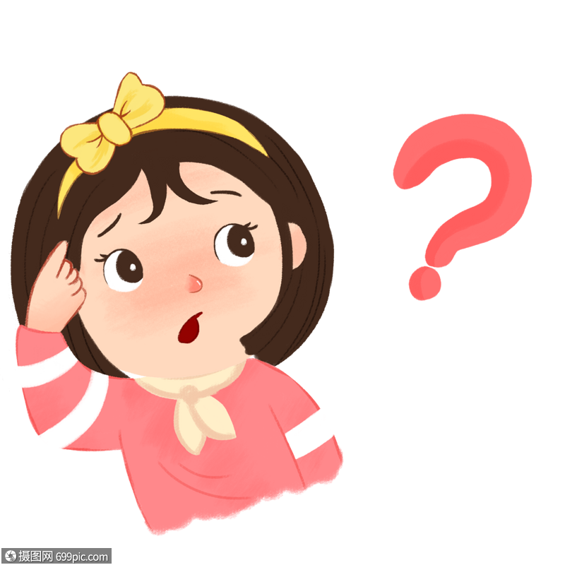
自读要求：
1.自由轻声朗读课文，读准字音，读通句子，难读的句子多读几遍。
2.思考：如果用文中的一段话来形容世界的奇妙，你会选择哪一段？

Slide 4
chéng
mó
呈现 光芒 变幻 模型
mú
幻
模样 模子

Slide 5
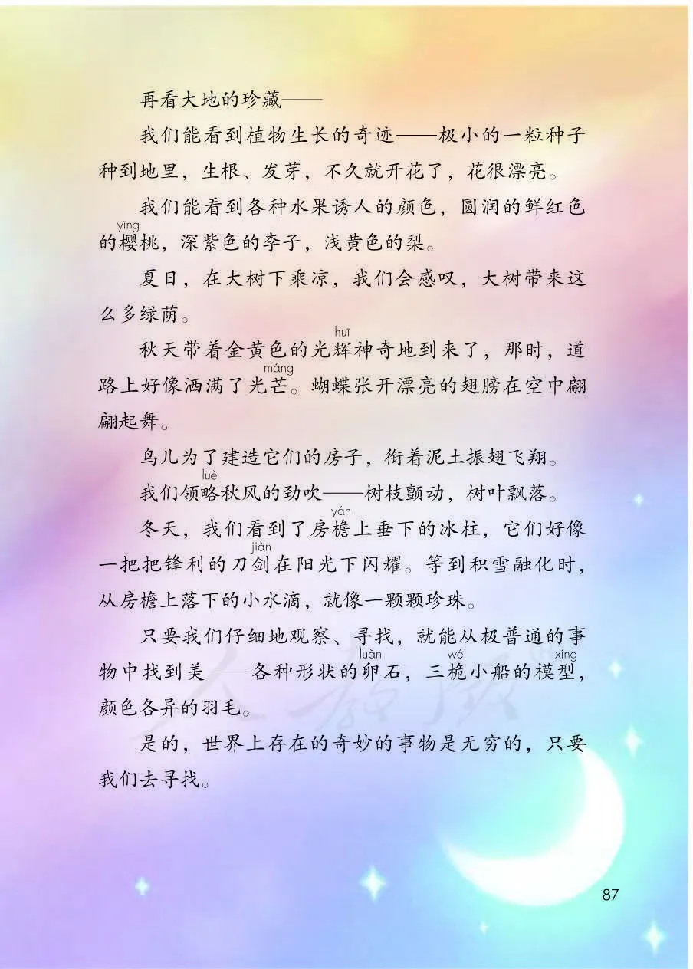
你看天空的珍藏——
再看大地的珍藏——

Slide 6
圈一圈作者写了天空和大地的哪些景物。

Slide 7
时间顺序

Slide 8
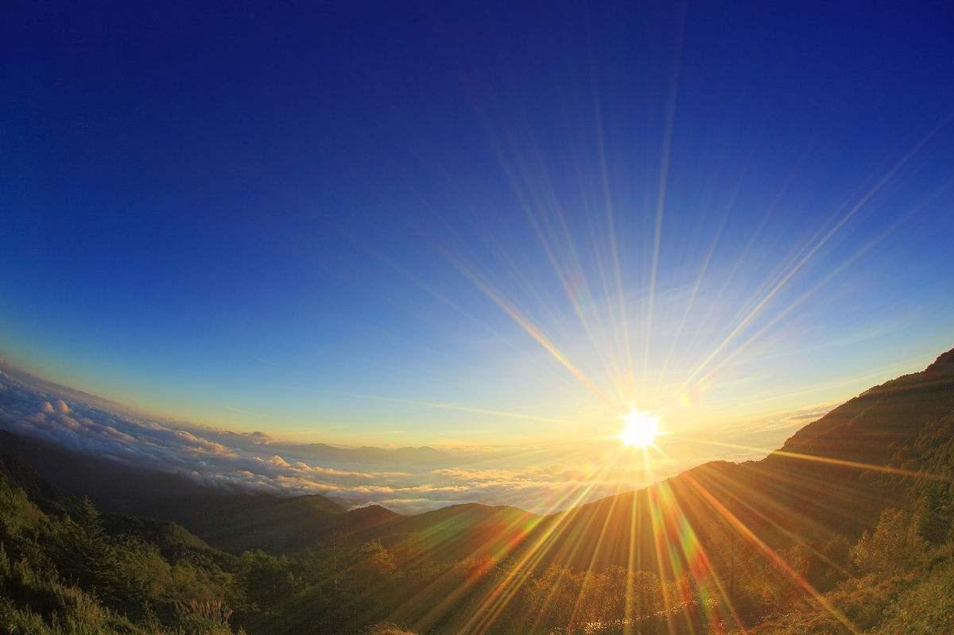
清晨，太阳升起，带来新的一天。
清晨，太阳升起，带来新的一天。开始，天空呈粉红色，慢慢地变成了蔚蓝色，太阳就像一个大火球一样升起来了。

Slide 9
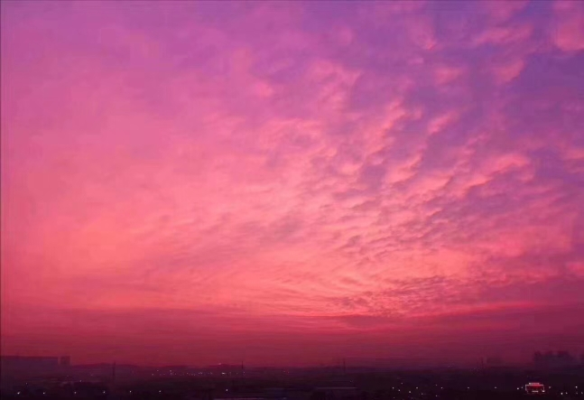
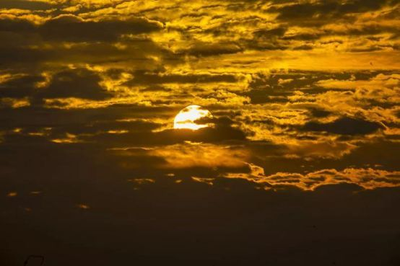
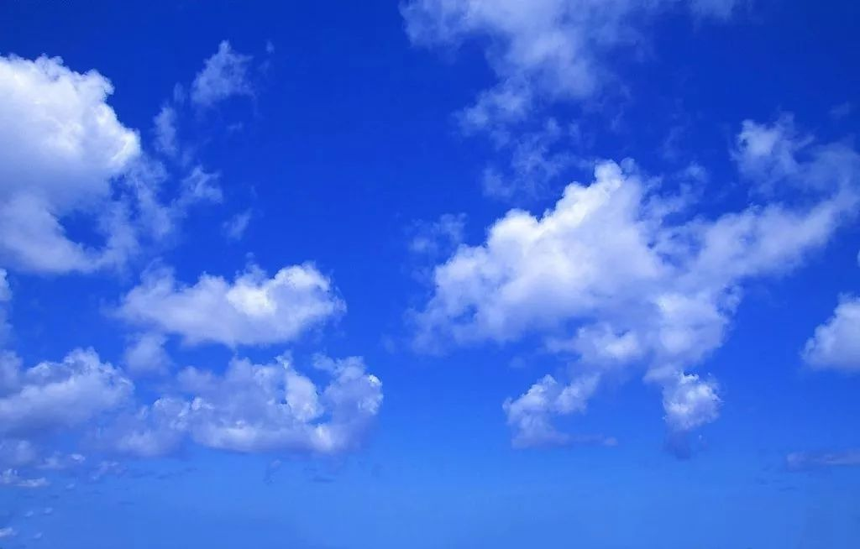
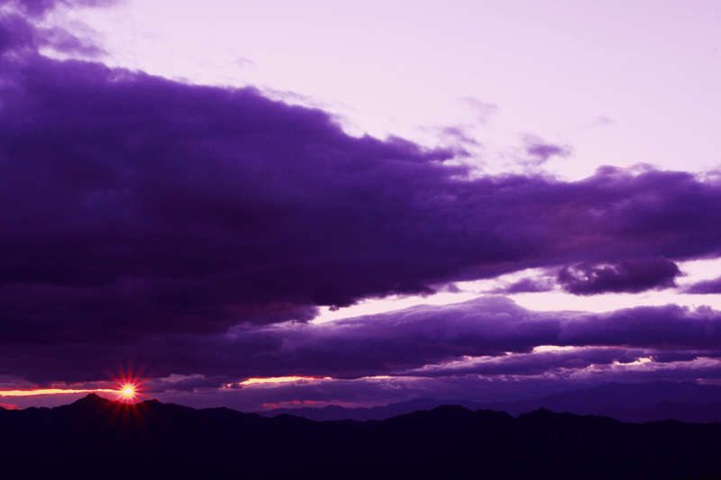
清晨，太阳升起，带来新的一天。开始，天空呈粉红色，慢慢地变成了蔚蓝色，太阳就像一个大火球一样升起来了。

Slide 10
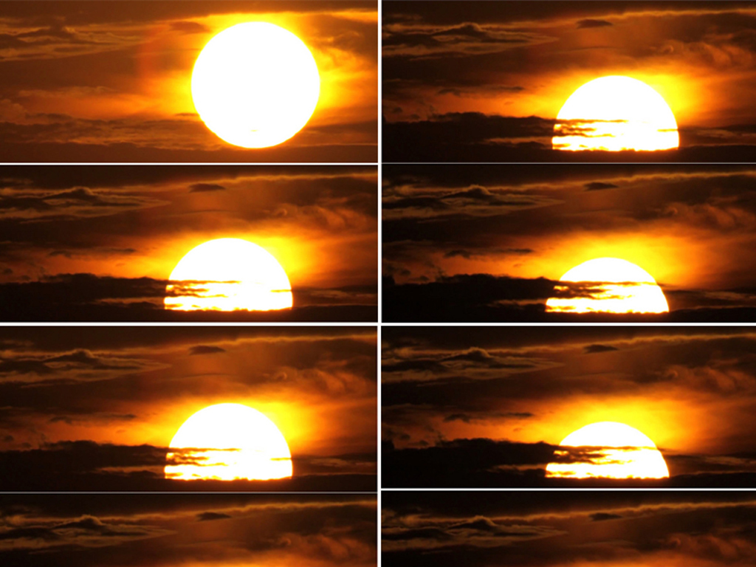
清晨，太阳升起，带来新的一天。开始，天空呈粉红色，慢慢地变成了蔚蓝色，太阳就像一个大火球一样升起来了。

Slide 11
在天空的珍藏中还有哪些你认为变幻和想象最奇妙的地方，圈画出来。小组交流。

Slide 12
有时，云彩在蓝色的天空中飞行，如同经过雕饰一样，呈现出各种奇妙的形状，告诉我们许多奇妙的故事……
diāo

Slide 13
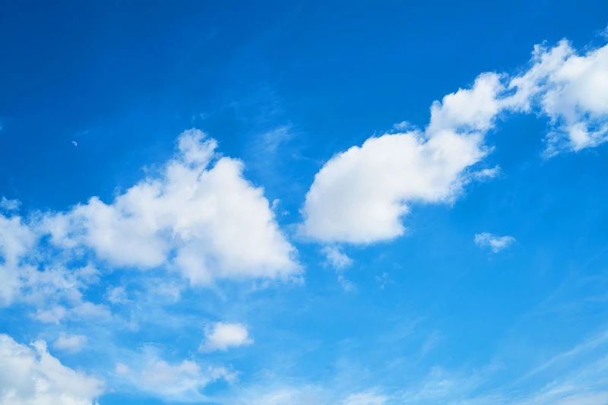
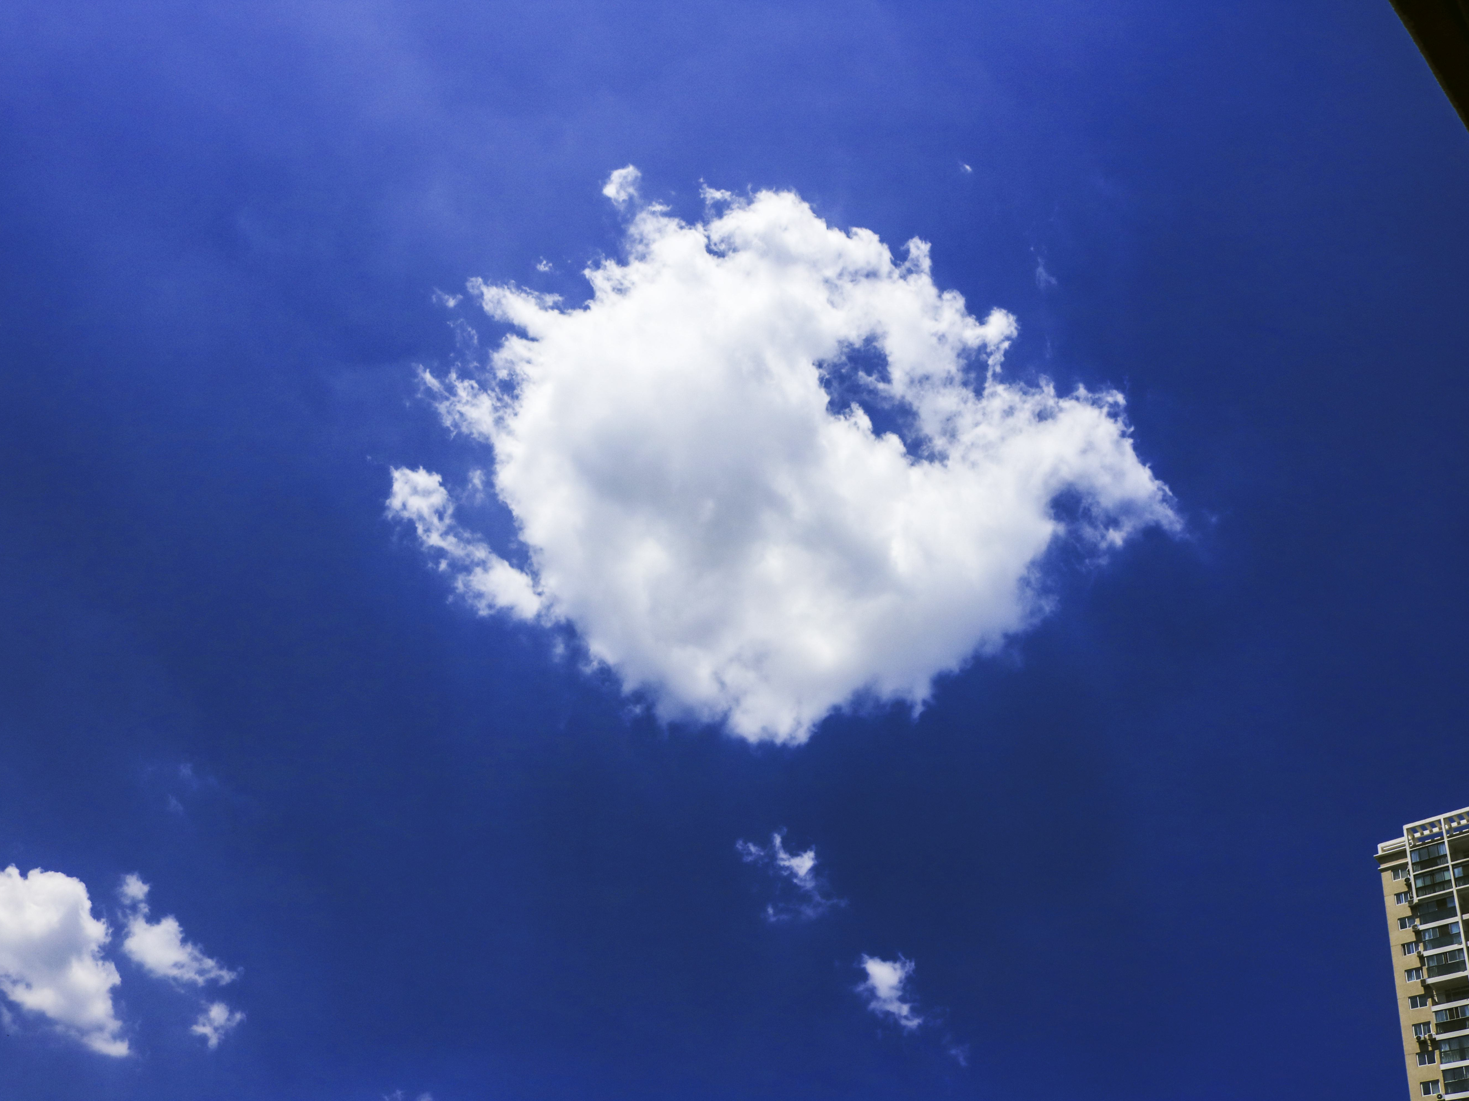
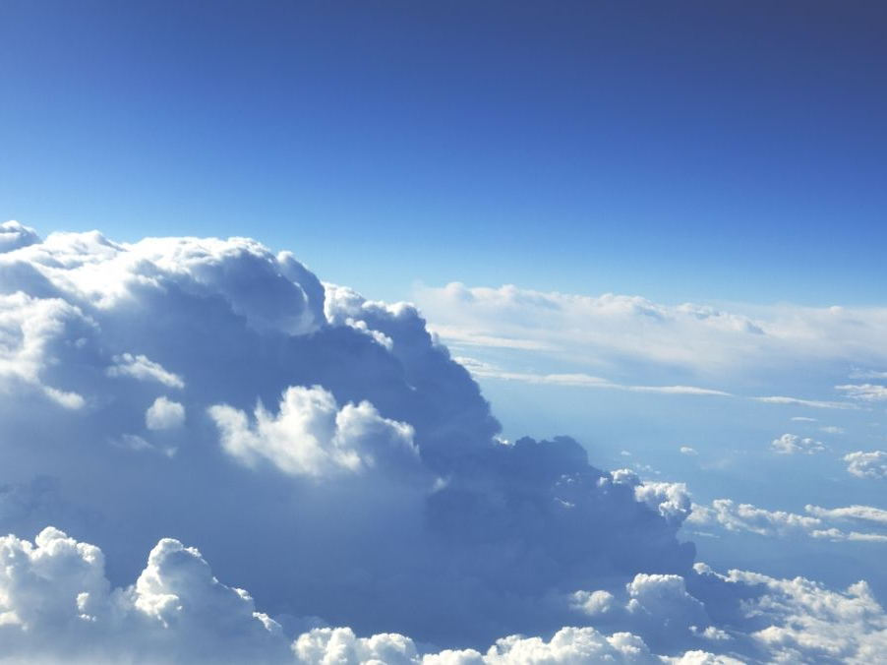
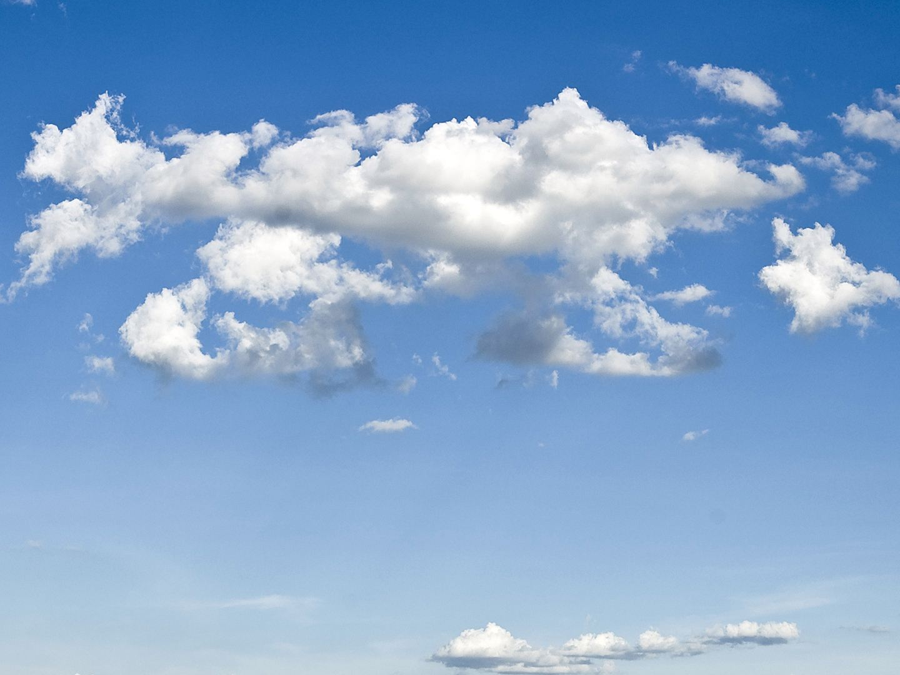

Slide 14
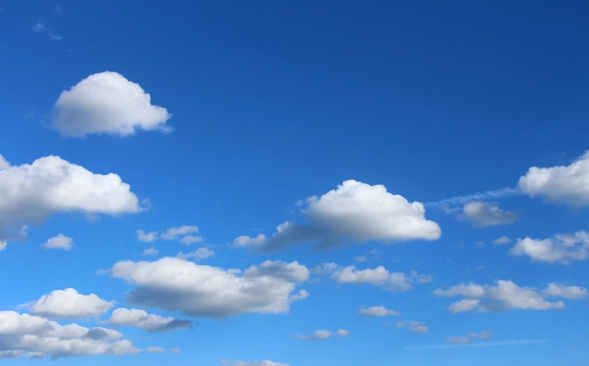
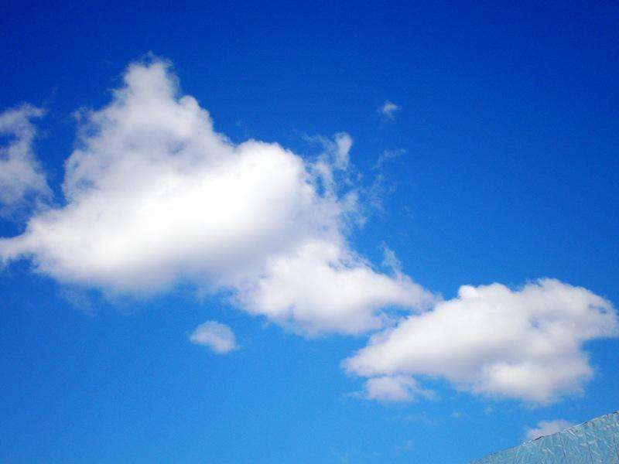
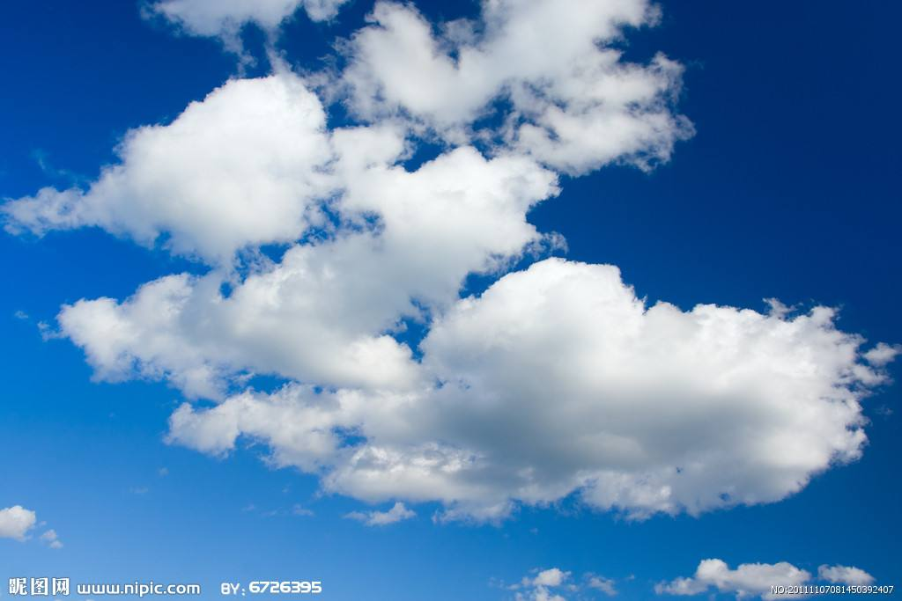
云彩像 ，
它在讲 的故事。

Slide 15
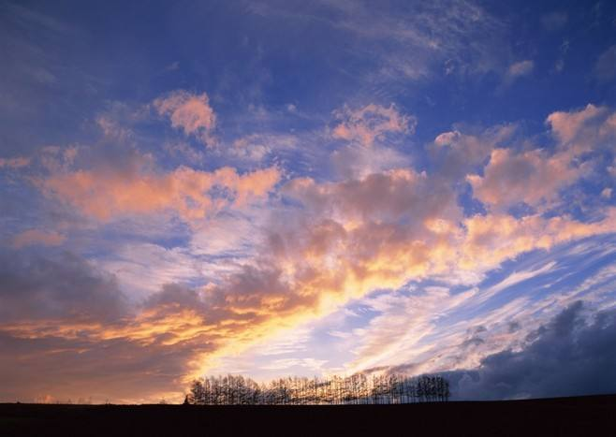
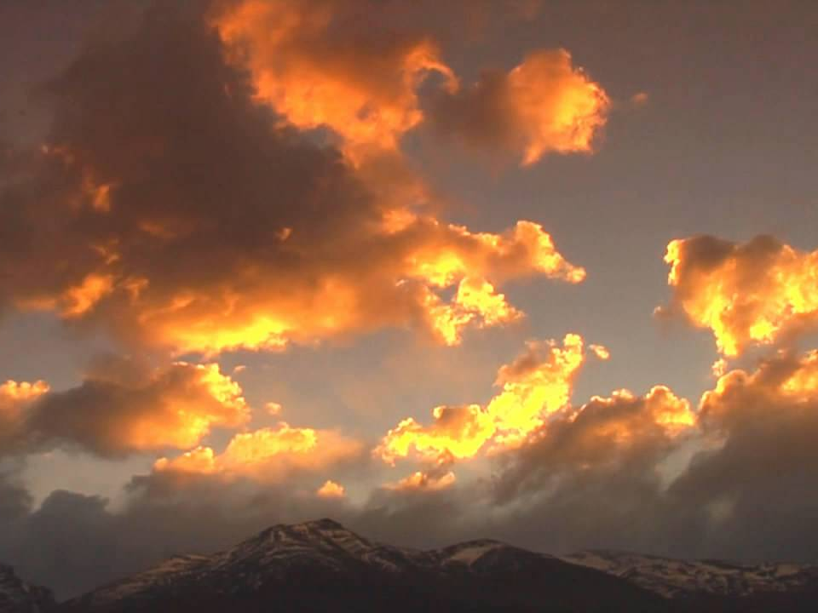
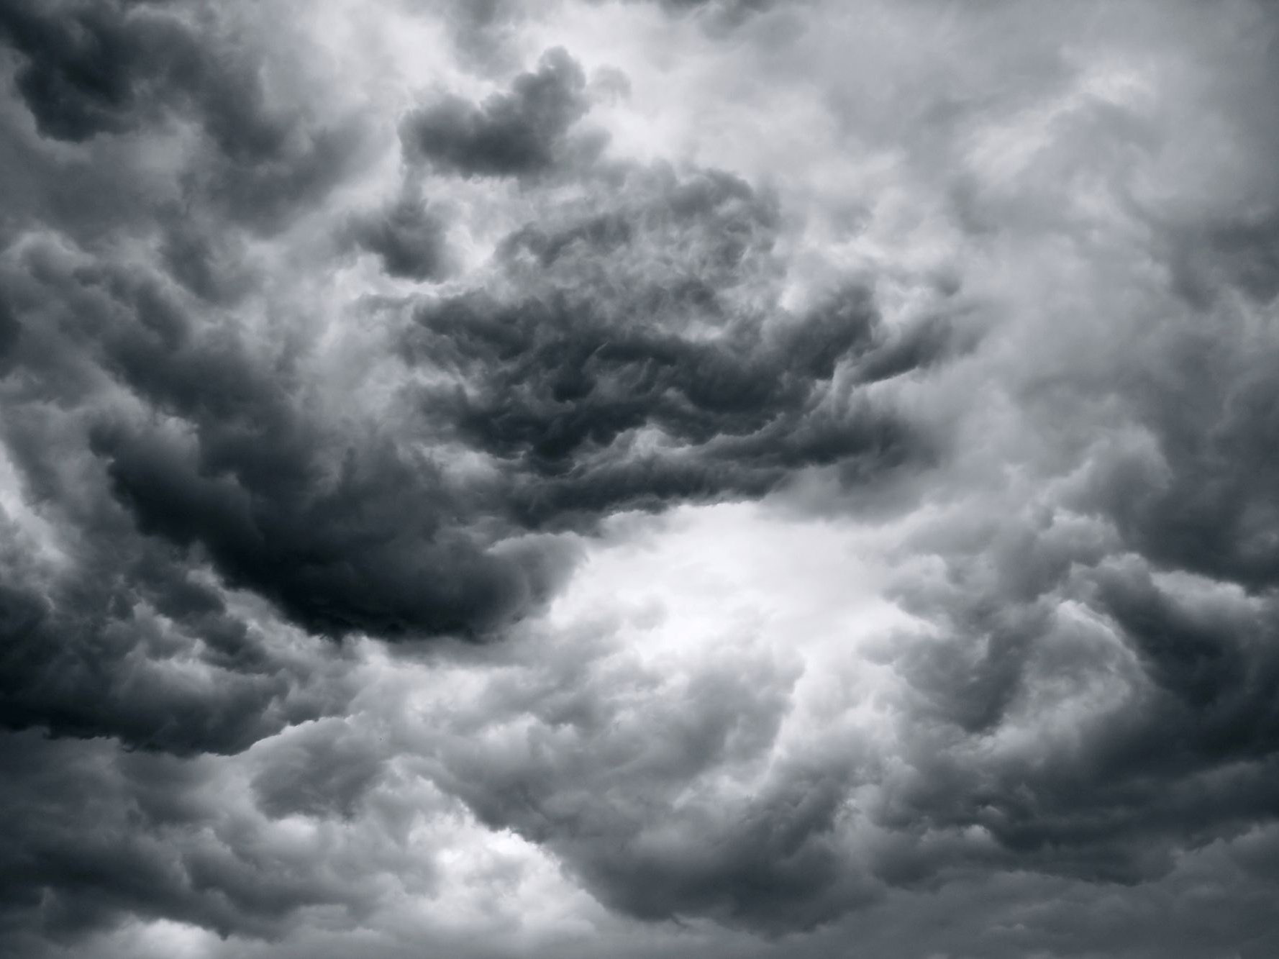

Slide 16
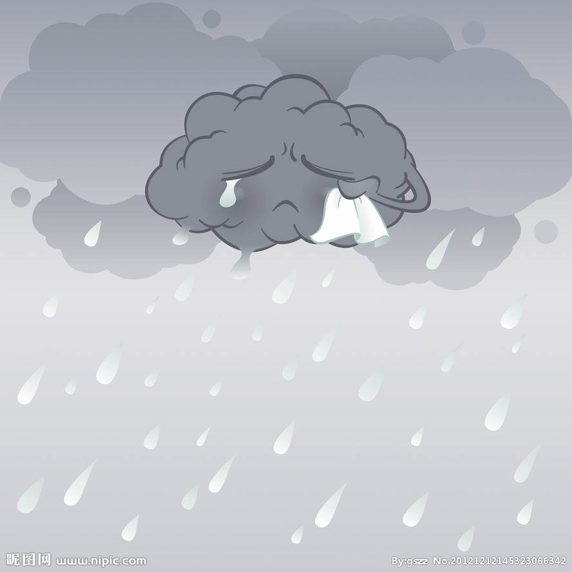
当云彩变得又黑又重时，雨点就会噼噼啪啪地降落到大地上。

Slide 17
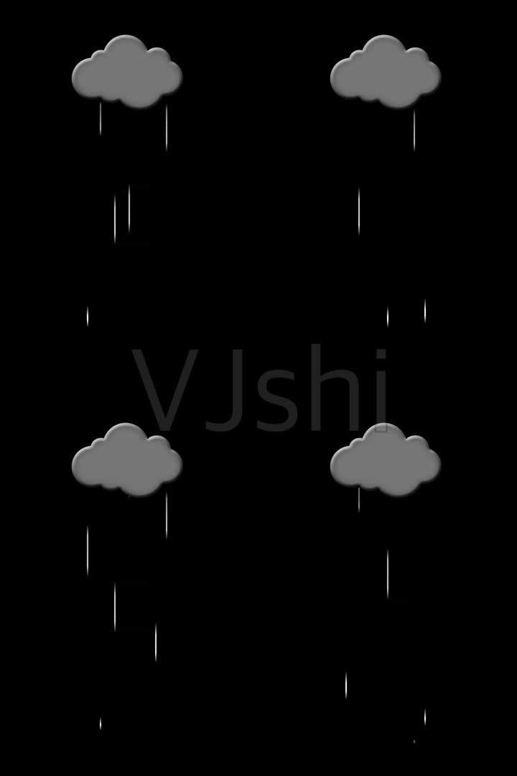
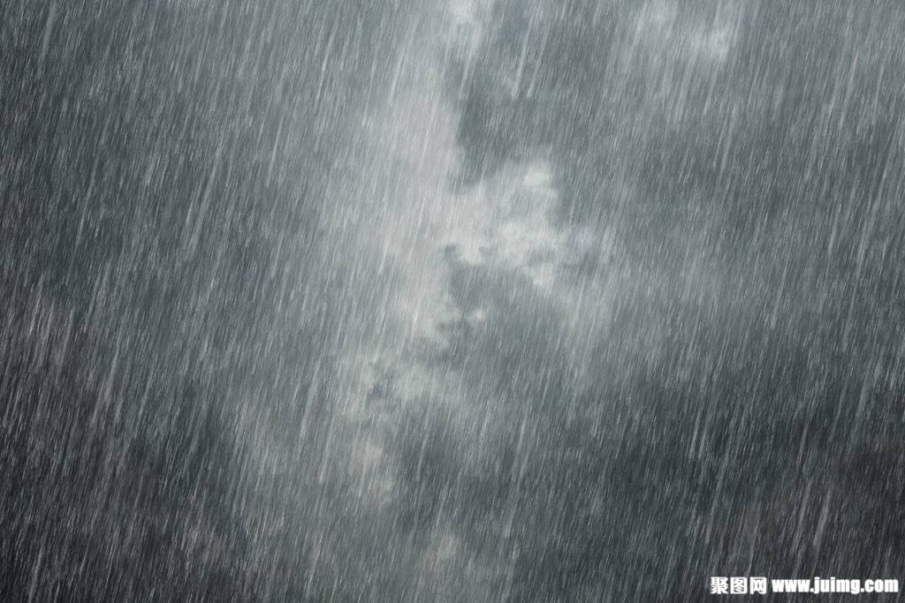
一滴两滴时它会唱____________。
滴滴答答
淅淅沥沥
哗哗啦啦
......
狂风暴雨时它会唱___________。

Slide 18
当云彩变得又黑又重时，雨点就会噼噼啪啪地降落到大地上。

Slide 19
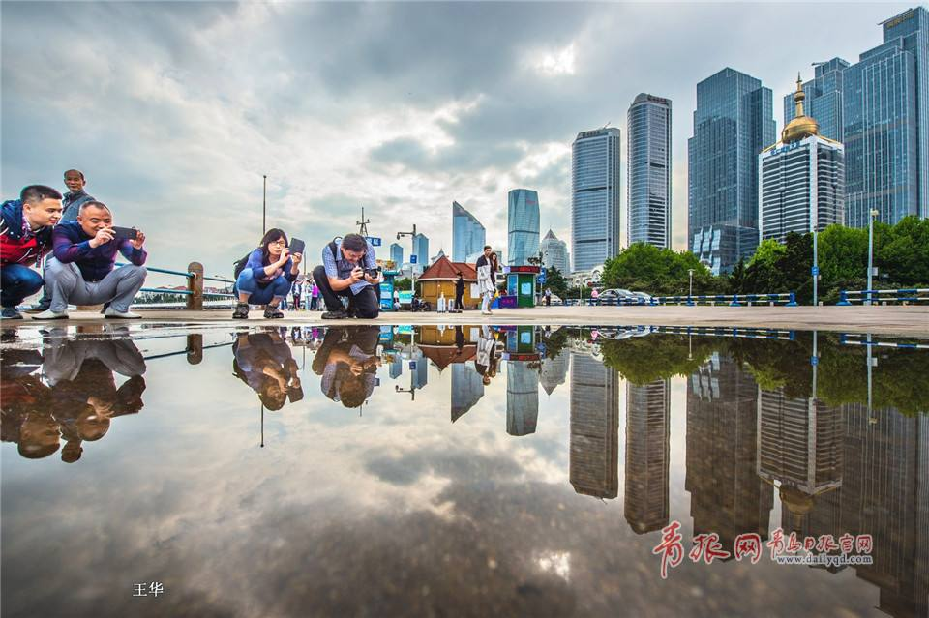
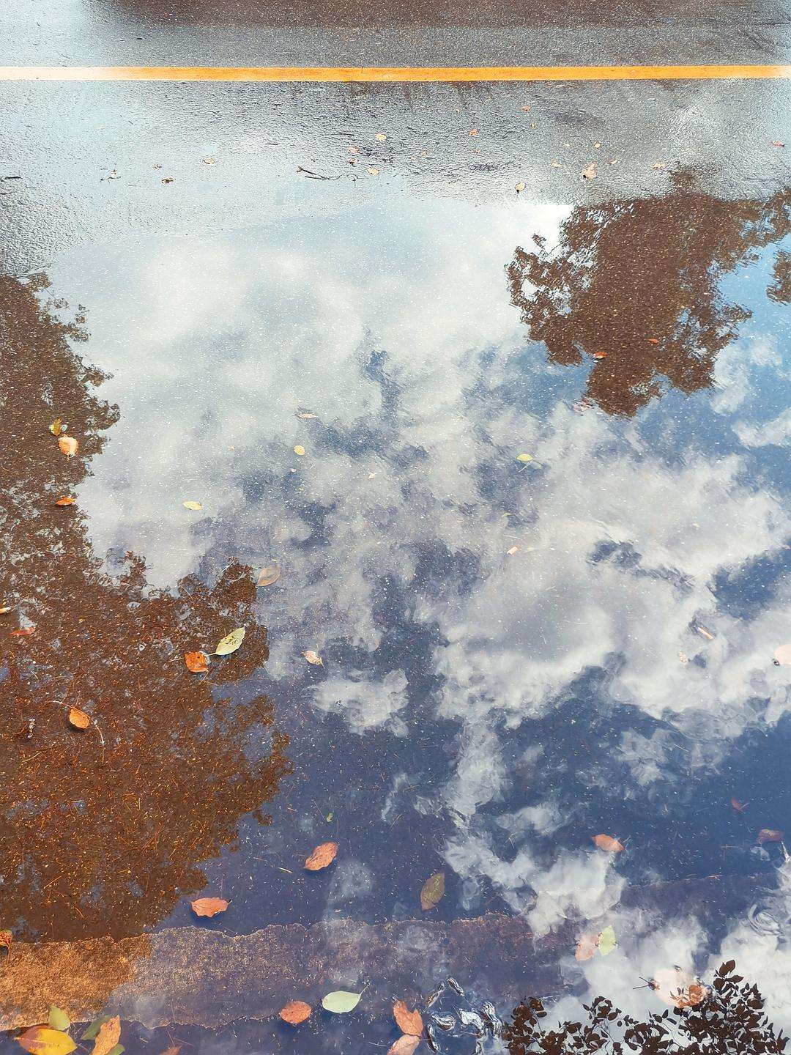
雨后，我们会看到地上有许多水洼，就像有趣的镜子，映射着我们的脸。

Slide 20
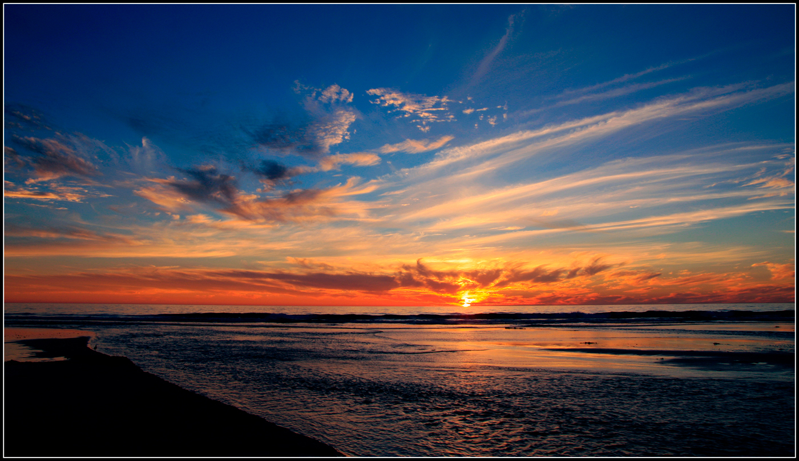
一天结束了，落日的余晖不时变幻着颜色，好像有谁在天空涂上了金色，红色和紫色。

Slide 21
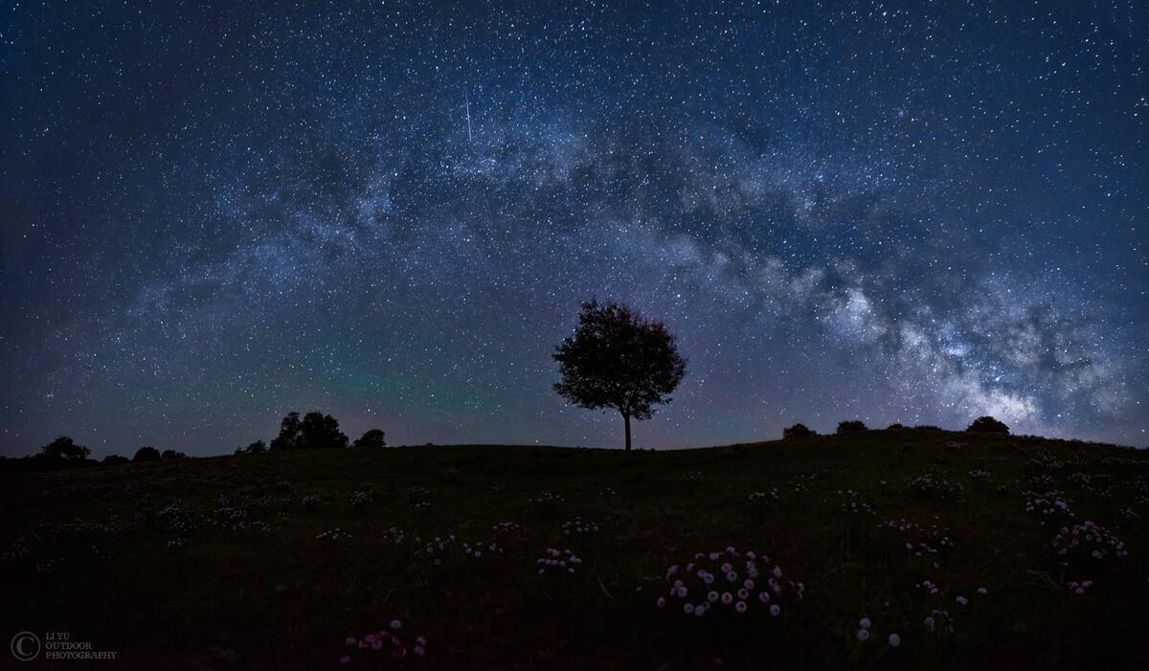
黑夜降临了，我们看见夜空中群星闪烁，就像千千万万支极小的蜡烛在发光。

Slide 22
作业
自由选择
1.读一读。将天空的珍藏有感情地朗诵给爸爸妈妈。
2.写一写。运用今天学到的方法写一写天空其他的珍藏。
3.画一画。画出美丽的天空和它的珍藏。

